Slide 1









Mi experiencia Personal
PROYECTO FINAL
"Más Allá del Peso: ¿Cómo Influyen Nuestros Hábitos en la Obesidad?"
Presentador: Mateo Del Giudice

Slide 2
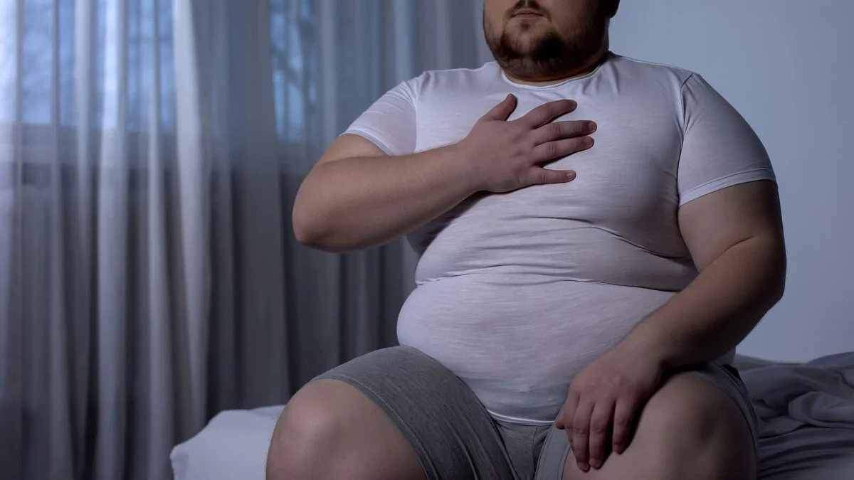
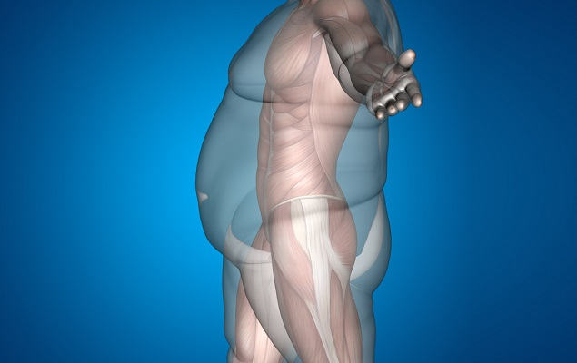
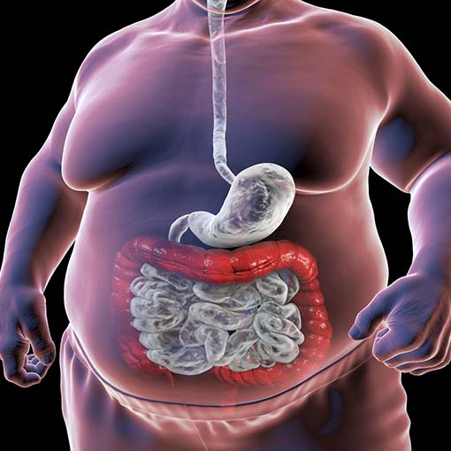

¿Qué le motivo a nivel personal a desarrollar el estudio predictivo?
Motivaciones Familiares
Familia con multiples problemas de salud a causa de los habitos de consumo y ejercicio
Varios incidentes medicos como experiencia
Motivaciones Sociales
Incremento de la obesidad a lo largo del tiempo en la sociedad
Incremento de enfermedades a causa de lo anterior
Motivaciones Personales
Mateo Del Giudice

Slide 3

¿Qué le motivo a nivel personal a desarrollar el estudio predictivo?
Motivaciones Personales
Mateo Del Giudice

Slide 4


¿Cómo fue su experiencia buscando y seleccionando la data?
Objetivos a la hora de seleccionar un Dataset
Dificultades
Tiene que incluir la suficiente cantidad de datos para entrenar un modelo predictivo
Tiene que incluir la suficiente cantidad de comportamientos para encontrar una relacion entre ellos
Encontrar una base de datos con los suficientes registros para entrenar una IA
Muchas bases de datos eran vagas, con pocas variables a evaluar o eran la misma base de datos
Resultados
Un dataset de 2111 registros en donde registros fueron generados sinteticamente usando SMOTE (Synthetic Minority Over-sampling Technique)
Mateo Del Giudice

Slide 5

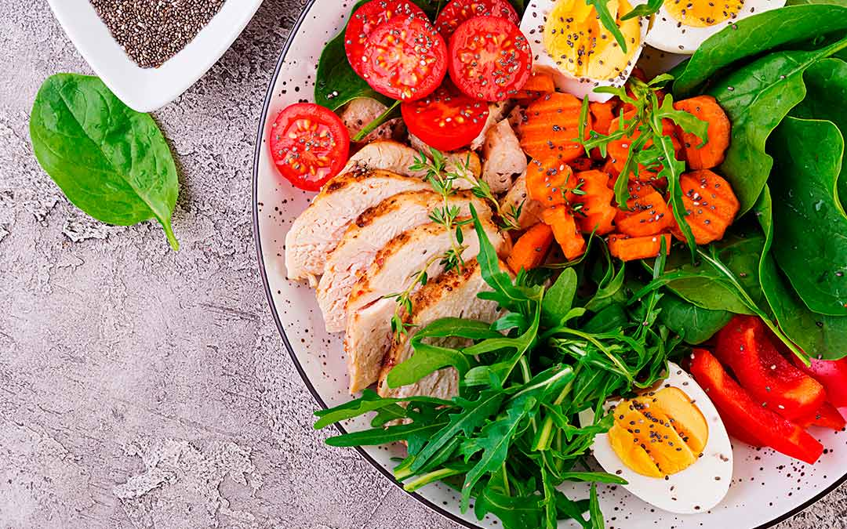
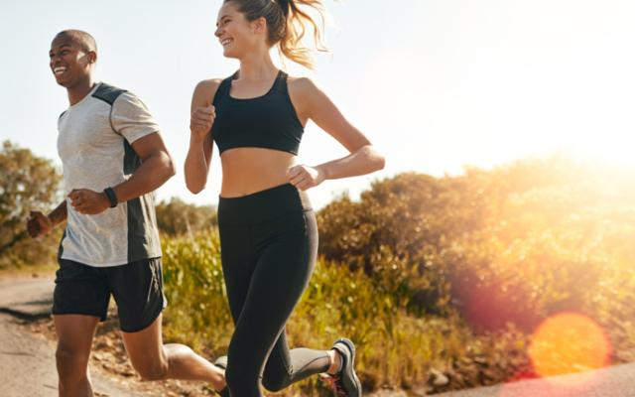
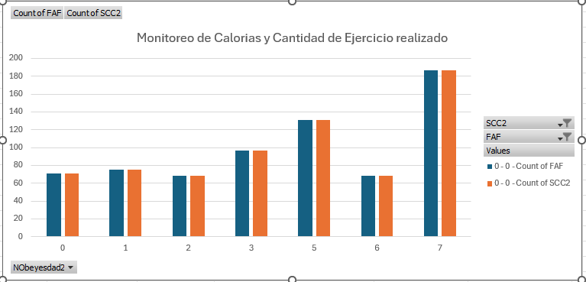
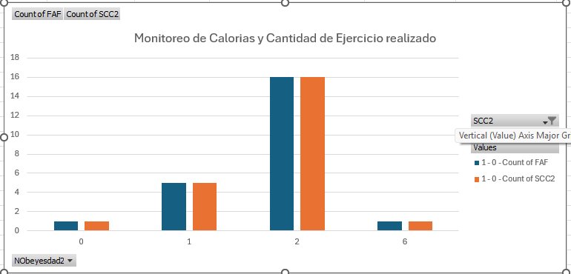
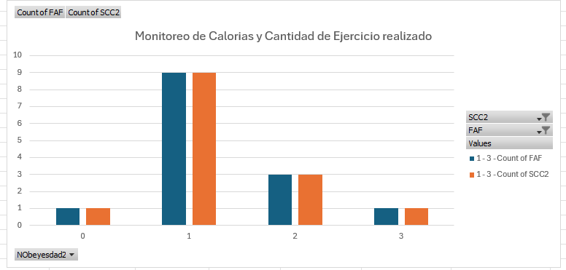
Mateo Del Giudice
¿Qué lecciones aprendió al hacer el análisis descriptivo?
Sin Monitoreo
Con Monitoreo
Con Monitoreo y Ejercicio Diario

Slide 6
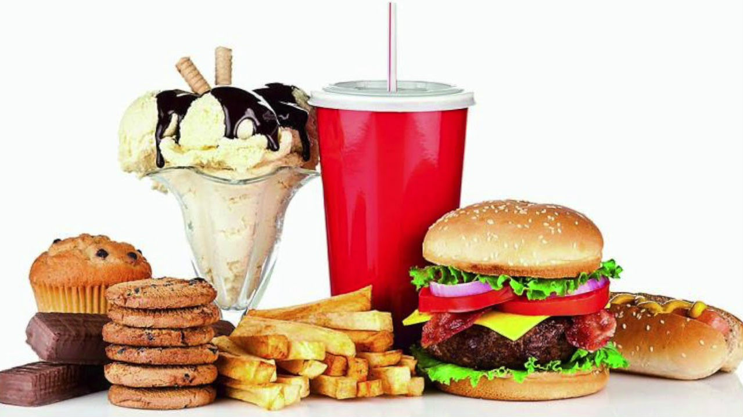

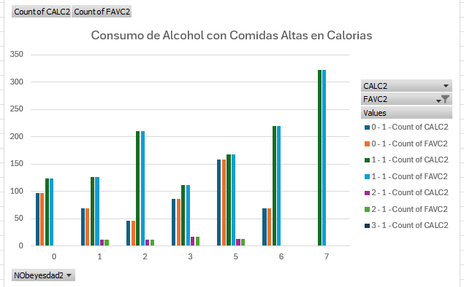
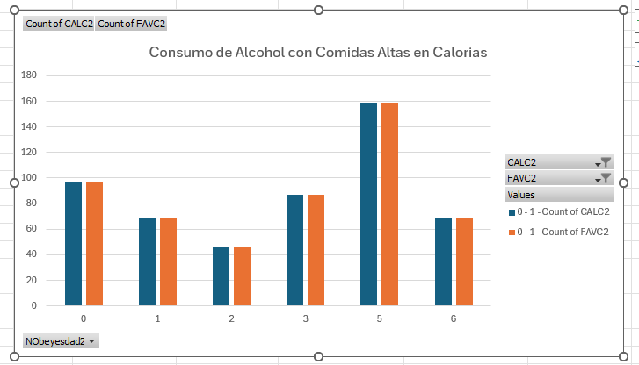
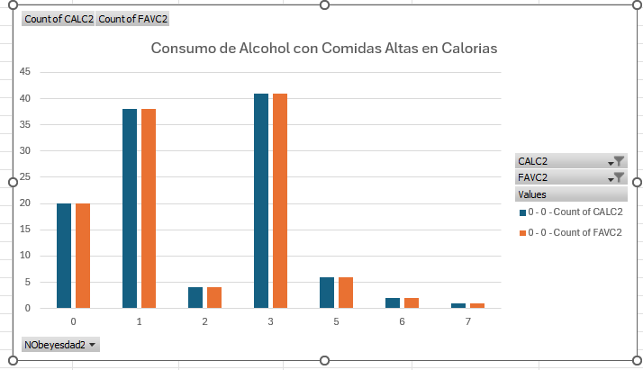
Mateo Del Giudice
¿Qué lecciones aprendió al hacer el análisis descriptivo?
Con Consumo de Altas Calorias
Con Consumo de Altas calorias pero no Alcohol
Sin Consumo de ambos

Slide 7
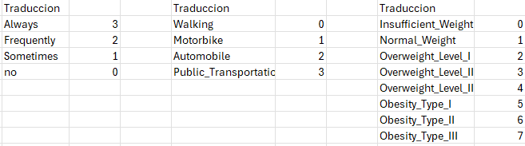

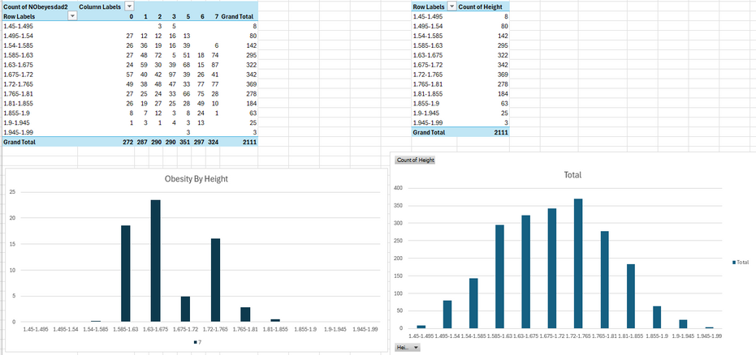

¿Qué pasos realizó para hacer el análisis de los datos tanto descriptivo como predictivo?
Traduccion de Datos
Analisis con tablas dinamicas
Mateo Del Giudice

Slide 8
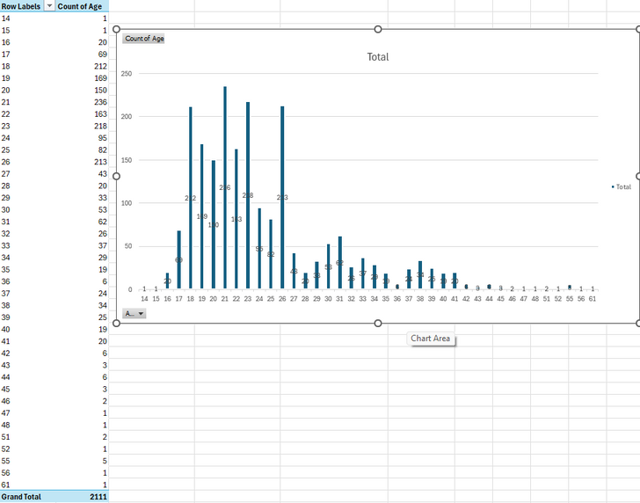

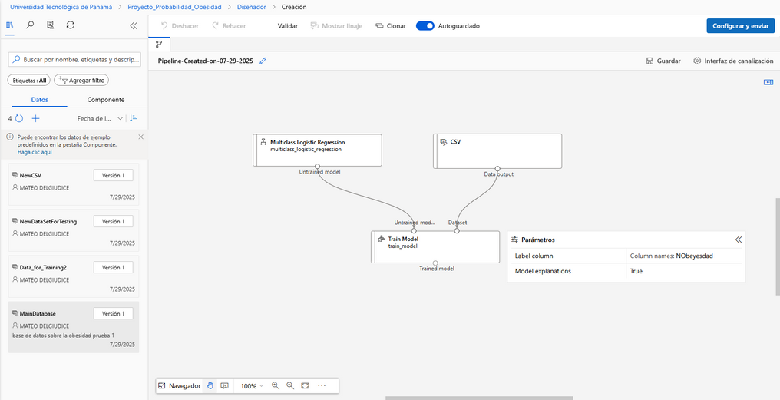
¿Qué pasos realizó para hacer el análisis de los datos tanto descriptivo como predictivo?
Ponderacion de datos
Creacion del modelo predictivo
Mateo Del Giudice

Slide 9
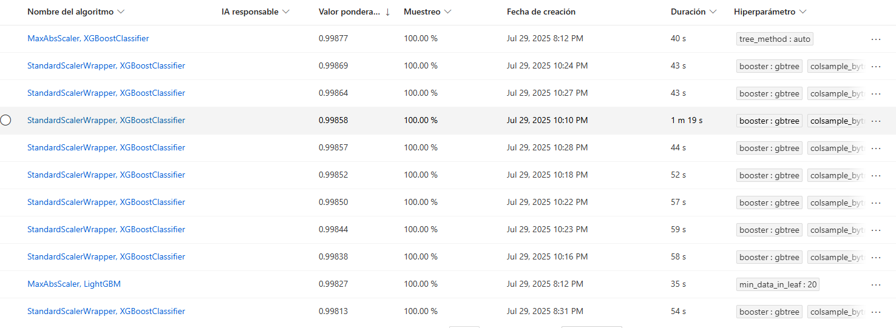
¿Qué pasos realizó para hacer el análisis de los datos tanto descriptivo como predictivo?
Algoritmo predictivo resultante
Mateo Del Giudice

Slide 10
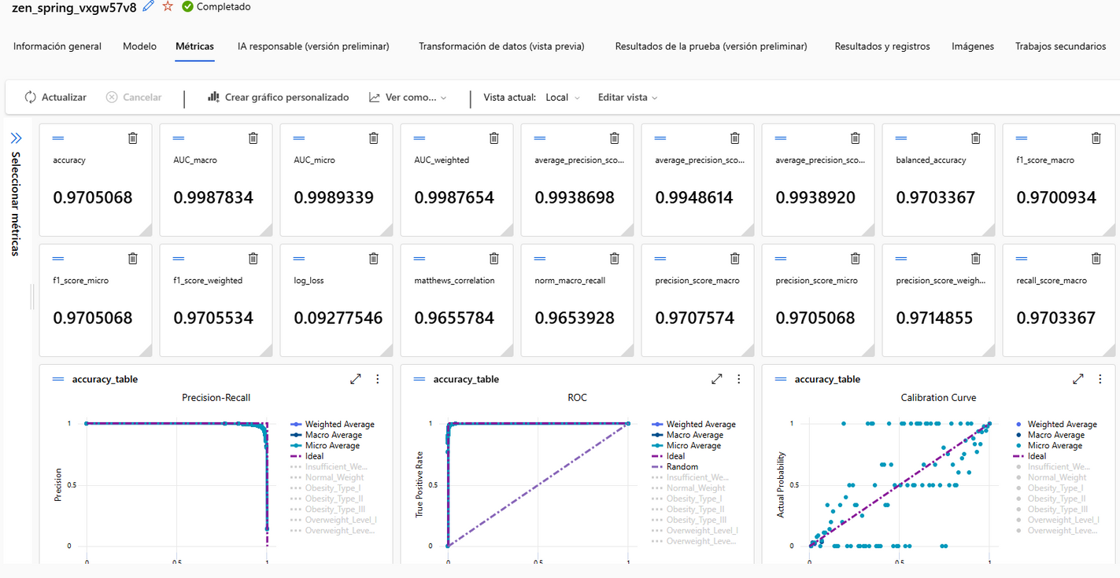
¿Qué pasos realizó para hacer el análisis de los datos tanto descriptivo como predictivo?
Algoritmo predictivo resultante
Mateo Del Giudice

Slide 11



Mateo Del Giudice
DESCUBRIMIENTOS
La importancia del cuidado personal
Cuidado al consumo de comidas altamente caloricas o procesadas
El ejercicio y regulacion van a ser tus mejores aliados
El consumo de alcohol, tabaco u otros debe regularse con cuidado
Investigar sobre consumo conciente
La obesidad no es un problema irresolubre y debe de tratarse como una enfermedad
Tener cuidado con la desinformacion en internet
¿Qué descubrió de la investigación?

Slide 12

SI FUESE A HACER ESTE ESTUDIO DE NUEVO
¿QUÉ HARÍA MEJOR?
PLANTEAMIENTO
OBJETIVOS
Mejor planteamiento del problema a contestar, con mejores preguntas.
Cubrir mayor cantidad de campos dentro del ambito personal, como enfermedades previas o cronicas
HERRAMIENTAS
Mejorar el uso de herramientas de prediccion y generar un portal para utilizar esa IA predictiva para el publico

Slide 13




¿QUÉ DESCUBRIÓ DE SI MISMO?
Tengo que informarme mas sobre las ultimas tecnologias sobre analisis e IA
Tengo que mejorar mi analisis personal a la hora de resolver problemas
Tengo que mejorar mi capacidad comunicativa con mis compañeros
Tengo algunos conocimientos sobre el consumo responsable de los alimentos
Me hace falta hacer ejercicio :(
Mateo Del Giudice
-2025

